Slide 1
თვლის ორობითი სისტემა

Slide 2
თვლის ორობითი სისტემა — თვლის სისტემა, რომელიც აგებულია პოზიციურ პრინციპზე 2-ის ფუძით. ამ სისტემაში იყენებენ მხოლოდ ორ ნიშანს - ციფრებს 0 და 1; აქაც, ისევე როგორც ყოველ პოზიციურ სისტემაში, ციფრის მნიშვნელობა დამატებით დამოკიდებულია მის მიერ დაკავებულ ადგილზე.

Slide 3
რიცხვი 2 ითვლება მეორე თანრიგის ერთეულად და ჩაიწერება ასე: 10 (იკითხება: „ერთი, ნული“). შემდეგი თანრიგის ყოველი ერთული ორჯერ მეტია წინაზე, ე. ი. ეს ერთეულები ადგენენ რიცხვთა მიმდევრობას: 2, 4, 8, 16, ..., 2^{n}, ... იმისათვის, რომ ათობით სისტემაში ჩაწერილი რიცხვი ჩაიწეროს ორობით სისტემაში, მას მიმდევრობით ყოფენ 2-ზე და მიღებულ ნაშთებს (0 და 1) ჩაწერენ რიგით ბოლოდან პირველისაკენ. მაგ., 27=13·2+1; 13=6·2+1; 6=3·2+0; 3=1·2+1; 1=0·2+1; ამრიგად 27-ის ორობითი ჩაწერა იქნება 11011.

Slide 4
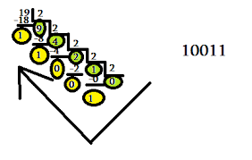

Slide 5
ამ სისტემაში განსაკუთრებით მარტივად სრულდება ყველა არითმეტიკული მოქმედება: მაგ., გამრავლების ტაბულა დაიყვანება ერთ ტოლობამდე 1·1=1, მაგრამ რიცხვების ჩაწერა მოითხოვს ციფრების დიდ რაოდენობას. მაგ., რიცხვი 7000 იქნება 13-ნიშნა, მაგრამ იმის გამო, რომ ეს სისტემა იყენებს მხოლოდ ორ ციფრს, იგი ხშირ შემთხვევაში სასარგებლოა თეორიული საკითხების განხილვისას და ეგმ-ზე გამოთვლებისას.

Slide 6
თვლა ორობით რიცხვებში ემყარება იმავე პრინციპს, რასაც ნებისმიერი სხვა თვლის სისტემა გვთავაზობს. თვლა იწყება ციფრიდან 0 და ყოველი შემდეგი რიცხვი მიიღება ინკრემენტაციის (საფეხურებრივი ზრდის) გზით. კერძოდ, თუ ორობითი რიცხვის ყველა პოზიციაზე 1-ანებია, მაშინ ეს უკანასკნელები 0-ებად იქცევიან და მარცხნიდან ემატება 1-ის ტოლი ახალი პოზიცია, წინააღმდეგ შემთხვევაში მარჯვენა განაპირა პოზიციიდან მოყოლებული ყველა 0 თანმიმდევრობით იქცევა 1-ად:

Slide 7
თუ კარგად დავაკვირდებით, ნებისმიერი ათობითი რიცხვი შეიძლება წარმოდგინდეს ამ რიცხვის შემადგენელი ციფრების 10-ის ხარისხებზე ნამრავლთა ჯამის მეშვეობით, მაგალითად, რიცხვი 4516 დაიშლება შემდეგნაირად:
4516 = 4·10³ + 5·10² + 1·10¹ + 6·10⁰

Slide 8
ანუ, 10-ის ხარისხი ემთხვევა რიცხვში ციფრის პოზიციის ნომერს 'მინუს' 1. ანალოგიური პრინციპი მოქმედებს ორობითი რიცხვების გარდაქმნისას ათობითში, მხოლოდ ამ შემთხვევაში ფუძე 2-ის ტოლია. მაგალითად, ორობითი რიცხვი 110101₂ წარმოდგინდება თვლის ათობით სისტემაში შემდეგნაირად (ინდექსი 2 მიუთითებს რიცხვის ორობით სახეს):
110101₂ = 1·2⁵ + 1·2⁴ + 0·2³ + 1·2² + 0·2¹ + 1·2⁰ = 53₁₀

Slide 9
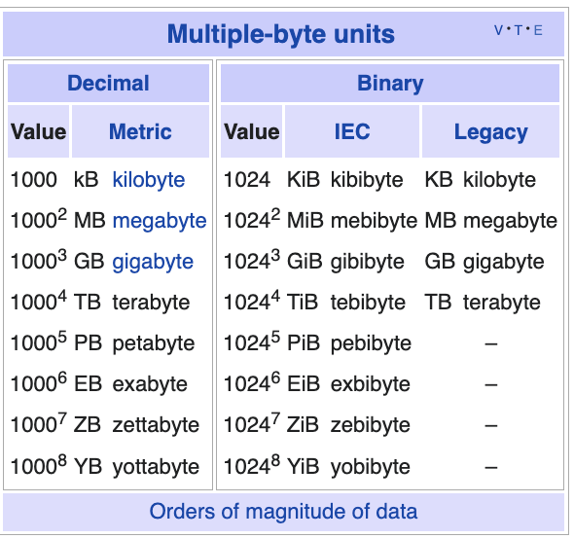
მონაცემთა საზომი ერთეულები

